Slide 2
Pedagogiek Les 3 Blok 4

Slide 3
Wat gaan we doen?
Terugblik
Opwarmer
Theorie
Stellingen
Theorie
Opdracht
Mini toets
Afsluiten

Slide 4
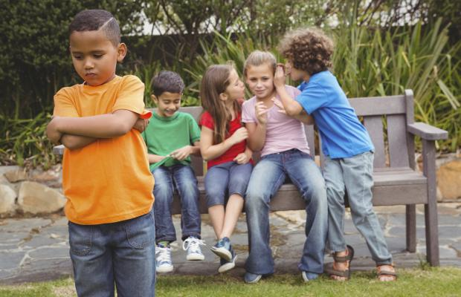
Lesdoelen
Je kunt aangeven wat pesten inhoudt (11.4)
Je noemt de werkwijze bij pestgedrag en het voorkomen daarvan
Je werkt tijdens de les aan het handboek

Slide 5
Terugblik
Oorzaken van ruzie bij verschillende leeftijdsfasen?
Welke signalen kunnen ruzie zijn?
Voorbeeld van hoe je ruzie kan helpen oplossen?

Slide 6
Opwarmer
Schrijf voor jezelf het volgende eens op….
Noem wat vormen van pesten?
Wanneer is het voor jou pesten?
Notes:
Als je nare ervaringen heb met pesten en deze les te confronterend is voor je, geef dit even aan.

Slide 7
Theorie
Pesten is een serieus probleem!
Pesten is het met opzet lichamelijk of geestelijk kwetsen van een ander die in een minder sterke positie verkeert.
Gepeste kinderen voelen zich erg ongelukkig, buitengesloten, onzeker en raken hun zelfvertrouwen kwijt. Ze kunnen daar later als volwassenen veel hinder van ondervinden.
Notes:
Vaak is er helemaal geen aanleiding voor dat een kind wordt gepest en zoekt een pestkop gewoon iemand om vervelend tegen te doen. Kinderen die pesten beseffen vaak niet wat ze hun slachtoffers aandoen. Ze hebben vaak zelf problemen.

Slide 8
Stellingen
Stelling: iemand een bijnaam geven of duwen is geen pesten.
Stelling: Als het pedagogisch klimaat in de organisatie goed is, gaan kinderen op een positieve manier met elkaar om en zal er minder gepest worden.
Stelling: Pesten is een individueel probleem niet die van de groep.
Stelling: Pestkoppen en slachtoffers hebben eigenlijk weinig zelfvertrouwen.
Stelling: Pesten kan je voorkomen!
Notes:
Eerste twee stellingen digitaal, via mentimeter, de ander zelf beantwoorden of via de chat!

Slide 9
Kenmerken van pesten
Pesten is heel iets anders dan plagen
Pesten is voor het kind heel bedreigend
Vaak merk je aan het gedrag van het kind dat er iets aan de hand is.
Bijvoorbeeld; voorzichtig, gevoelig, teruggetrokken, verlegen, opvallend vaak alleen of veel in de buurt van de groepsleiding.
Notes:
Noemen: drie partijen bij het pesten.
De pestkop: de aanstichter. De kinderen die hun boosheid en woede afreageren en niets anders weten te bedenken dan pesten.
De zondebok: het slachtoffer. De kinderen die gepest worden.
De meeloper. Dit zijn de kinderen die niets durven te zeggen omdat ze bang zijn zelf het slachtoffer te worden. Zij kiezen ervoor niets te doen om het pesten te stoppen

Slide 10
Aandachtspunten hoe om te gaan met pesten als oa`er/pw`er…
Ga op zoek op internet hoe je om kan gaan met pesten in je groep…en schrijf de aandachtspunten op!
Tips: leraar24.nl / wij-leren.nl / nji.nl
https://www.leraar24.nl/50579/hoe-herken-je-pestgedrag-in-de-klas-en-hoe-pak-je-het-aan/
Notes:
- Wees duidelijk over het onderscheid tussen plagen en pesten
- Help het gepeste kind om het probleem samen te vatten. Heb aandacht voor de feiten (wat gebeurde er precies?) en de beleving (Hoe voelde je je toen dat gebeurde?)
- Bespreek met de kinderen wat de oorzaken, gevolgen en oplossingen van pesten kunnen zijn.
- Laat betrokkenen weten dat je ziet wat er gebeurt en bied hulp aan
- Hou de vinger aan de pols, maar grijp niet direct in: geef leerlingen de kans het zelf op te lossen en geef tips
- Maak het bespreekbaar met je klas, dat verlaagt de drempel voor leerlingen om hulp te vragen
- Bespreek het met collega’s, dan kun je elkaar steunen en oplossingen vinden
Filmpje leraar 24 toevoegen hoe je met pesten kunt omgaan!

Slide 11
Inleveren opdrachten

Slide 12
Werken aan je handboek
Voorbereiden
Lees hoofdstuk 11 uit je boek Pedagogisch klimaat PW
Gebruik ook twee andere bronnen (een ander boek, websites over het thema, informatie van je werkbegeleider, schriftelijke informatie uit de BPV, beeldmateriaal, documentaires)

Slide 13
Uitvoeren
Je start met het schrijven van de inleiding van je handboek:
Wat wordt er met ‘problemen in de groep’ bedoeld?
Je gaat verder met de kern van je handboek.
Je beschrijft 5 verschillende situaties over problemen van kinderen in de groep. Dit mag een situatie zijn die je zelf op de groep hebt meegemaakt, iets dat collega’s op de groep hebben meegemaakt, of iets wat op een groep kinderen zou kunnen gebeuren. De 5 situaties gaan over de volgende onderwerpen.
Storend gedrag
Ruzie
Pesten
Agressie
Verlies
Als je de praktijksituatie hebt beschreven, vergelijk je dat met de theorie uit je boek: welke theorie zie je terug in de praktijksituatie? Hoe zie je dat terug? Op welke manier wordt er in de praktijk omgegaan met het gedrag? Is dit hetzelfde als wat er in het boek en jouw gekozen bronnen staat of worden er andere/extra dingen gedaan?
Noem per situatie 3 tips die jij handig/bruikbaar vindt om met dit gedrag of deze situatie om te gaan. Leg uit waarom je juist die tips waardevol vindt.

Slide 14
Afsluiten en vooruitblikken
Volgende keer: 11.5 – pesten in de groep

